Slide 2
【xxxx】
定位提案 & 广告推广
Positioning proposal & advertising

Slide 3
市场
MARKET

Slide 4
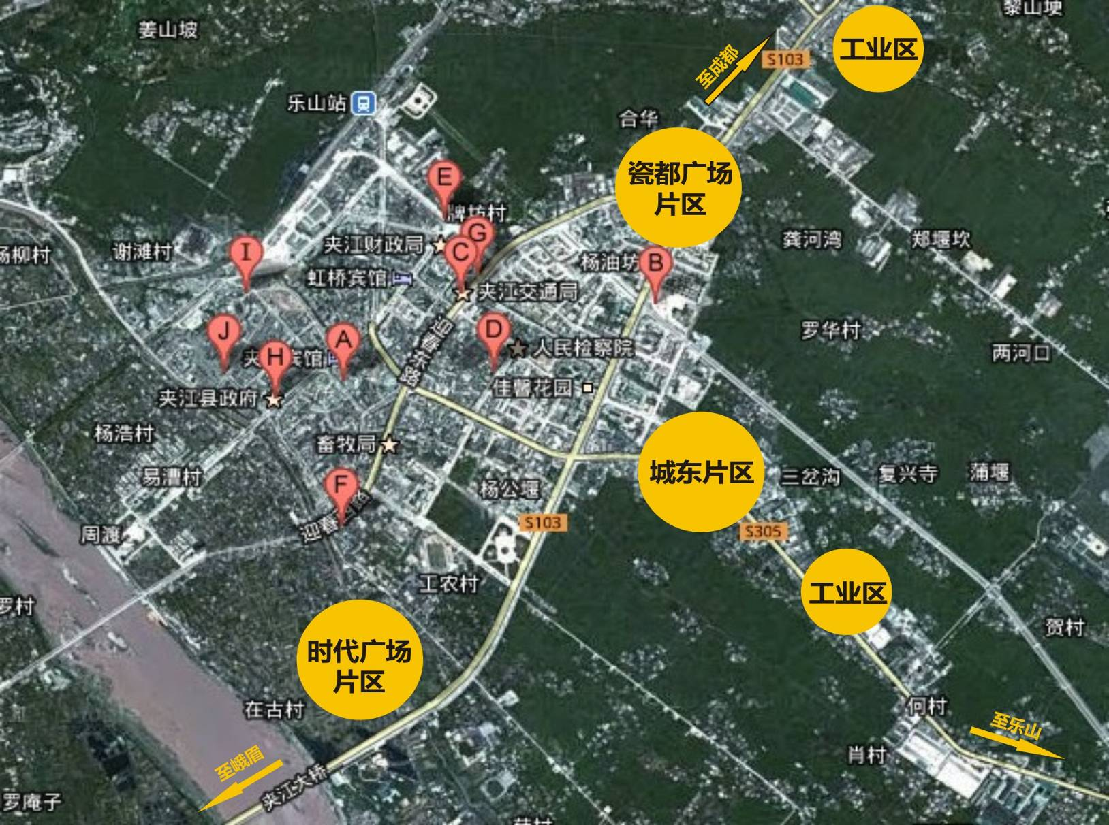
市场
XX区位图
商业生活区
（老城区）

Slide 5
需求
品牌愿景
我们需要的是什么？
打造“不走寻常路”的品牌风格

Slide 6
分析
推广重心在何方？
推广重心
感染力、号召力
崭新推广语言
触动人心的感性表达
客户思维的导向
不走寻常路
品牌风格

Slide 7
分析
推广重心在何方？
推广重心

Slide 8
品牌
如何打造“不走寻常路”的品牌风格
？
How to do it
一个品牌核心价值（VELUE）
一句核心传播语（SLOGEN）
一个具延展性的画面（IMAGE）
！

Slide 9
核心价值
品牌核心价值在哪里 ？
高度
差异
产品
匹配
广阔
包容
强烈
感染
2
3
1
核心价值
4

Slide 10
分析
XXXX有什么
XXXX有什么？
最具规模楼盘!

Slide 11
分析
XXXX有什么
XXXX有什么？
最佳品质楼盘!

Slide 12
分析
XXXX有什么
XXXX有什么？
最完美配套!

Slide 13
分析
XXXX有什么
XXXX有什么？
超高性价比!

Slide 14
分析
XXXX有什么
XXXX有什么？
最具升值潜力!

Slide 15
核心价值
找出XXXX的核心价值
XXXX
品牌核心价值（VELUE）
满足客户根本需求，才能掌握核心价值！

Slide 16
客户
CLIENT

Slide 17
客户
购房理由 ？
客户问卷调查
问题买房自住，主要是出于什么考虑？
项目 | 扩大住房面积 | 给子女准备 | 给父母养老 | 给自己养老 | 有一个更好的社区自然环境 | 有一个更好的社区生活配套 | 上班方便 | 孩子上学方便 | 周末过去住 | 合计
人数 | 7 | 16 | 3 | 11 | 12 | 4 | 7 | 5 | 1 | 66
所占比例 | 11% | 23% | 5% | 17% | 17% | 6% | 11% | 8% | 2% | 100%

Slide 18
客户
客户说什么？
对乡镇人群人性最根本的诉求追问
当初为何想买房？
听！
客户在说话!
客户不是单一的群体
必须抓住所有群体的
共性
在严重同质化的市场中
我们必须给客户解答一个问题：

Slide 19
核心价值
推广定位
这就是被归纳概括的幸福的家
——————客户渴望加入他们，找到组织，加入XXXX的生活符号！
新xxxxxxx社区

Slide 20
推广
SPREAD

Slide 21
核心价值
核心推广语
推广第一波
你XXX？

Slide 22
核心价值
核心推广语
推广第二波
有XXXXXXXXX！

Slide 23
核心价值
核心推广语
推广第三波
我XXXXXXXXXX！

Slide 24
Skycean

Slide 25
10000+套精品PPT模板全部免费下载
PPT营
www.pptying.com
Notes:
模板来自于 https://www.pptying.com 【PPT营】

